Slide 1
Тема 30. Мировое хозяйство и международные экономические отношения

Slide 2
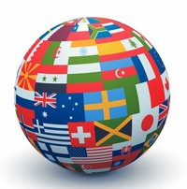
Представляют систему связей между национальными хозяйствами отдельных стран, а также между международными экономическими организациями и финансовыми центрами. Эти отношения основаны на международном географическом разделении труда.
1. Международные экономические отношения

Slide 3
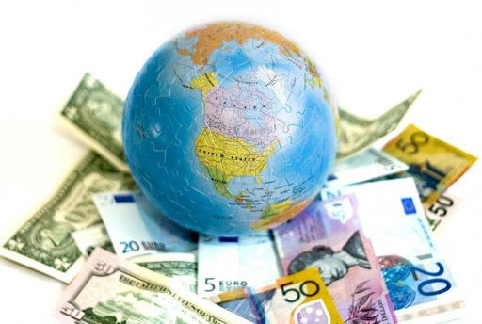
Факторы влияющие на развитие международных экономических отношений: - Развитие научно-технического прогресса; - Различия в уровне социально-экономического развития между странами; - Состояние политической обстановки в регионах мира; - Усиление влияния транснациональных компаний; - Укрепление международной экономической интеграции; - Глобализационные процессы.

Slide 4
2. Основные формы международных экономических связей
Международная торговля
Международная специализация и кооперирование производства
Международные валютные и финансовые отношения
Международный туризм
Деятельность международных экономических организаций
Международное движение трудовых ресурсов
Международное научно­-техническое и производственное сотрудничество
Международный информационный обмен

Slide 5
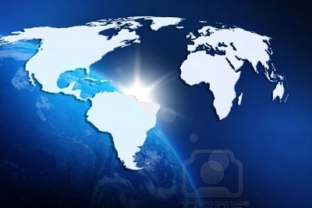
3. Международная торговля
Международная торговля — система международных товарно­денежных отношений в области обмена товарами, сырьём и услугами, которая складывается из внешней торговли всех стран мира.
в отраслевой структуре международной торговли товарами преобладают готовые изделия — машины, оборудование, транспортные средства, химические продукты и пр.
ведущими экспортёрами товаров в настоящее время являются Китай, США, ФРГ, Япония и Нидерланды, а импортёрами — США, Китай, ФРГ, Япония и Франция.
в отраслевой структуре международной торговли услугами около 30 % приходится на туристические, 20 — на транспортные услуги, около 50 % — на финансовые, информационно-­коммуникационные, образовательные услуги и пр.
По объёму экспорта услуг среди стран мира лидируют высокоразвитые государства — США, Великобритания, ФРГ, Франция, Китай. среди ведущих импортёров услуг наряду с США и Китаем выделяются ФРГ, Франция, Великобритания.

Slide 6
4. Глобализация мирового хозяйства
Под глобализацией мирового хозяйства понимают процесс превращения мирового хозяйства в единый рынок товаров, услуг, капитала, рабочей силы и технологий, который представляет более высокую стадию интернационализации.
выделяют три основные формы глобализации — экономическую, политическую и культурную.
в результате формирования глобального пространства в мировом хозяйстве получают новую функцию отдельные города мира.

Slide 7
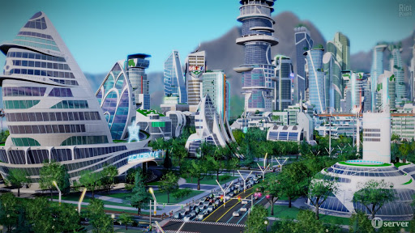
5. Глобальный город
Глобальный город— постиндустриальный центр, интегрированный в мировое хозяйство и являющийся важным элементом мировой экономической системы.
К ведущим относится 48 глобальных городов, среди которых историческими и современными лидерами являются Нью-Йорк, Лондон, Париж, Токио, Гонконг.

Slide 8
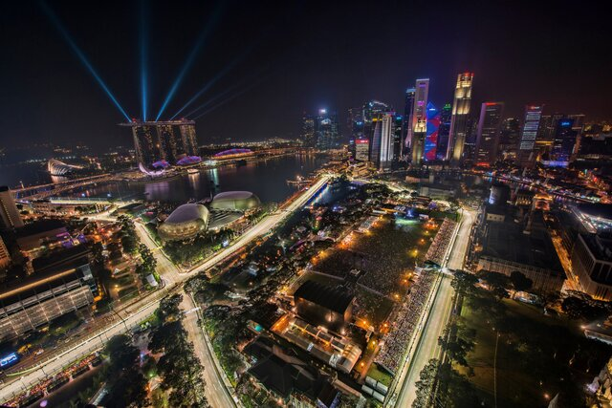
5. Глобальный город
Основными признаками глобального города являются:
относительно большая численность населения;
наличие штаб­квартир крупнейших ТНК и международных эко­номических организаций;
определённая независимость от национального политическо­го руководства и возможность активно действовать на международной арене;
город должен быть мировым финансовым центром, центром об­yy рабатывающей промышленности, крупным транспортным и коммуникационным узлом международного значения;
наличие высокоразвитой сферы услуг.

